Slide 1
Studien-Info-LBS-Mathematik
Prof. Dr. Reinhard Hochmuth
und Mitarbeiter
i.V. Prof. Dr. Dörte Haftendorn

Slide 2
Mathematik?
schwierig.....darüber reden?.....Worte finden?...,
schwierig.......verstehen?......durchblicken?..,
schwierig.......lehren?.....motivieren?.....,
Durchaus wahr!
Aber nicht nur!
Notes:
Schwierig zu sagen, schon die Vokabeln, mit denen man es ausdrücken wollte, versteht kaum einer.
Schwierig zu verstehen, man muss oft heftig nachdenken, sich hineindenken.....
Schwierig zu vermitteln, auch wer verstanden hat, kann Mathematik oft nur schlecht weitergeben,
Die Adressaten sind

Slide 3
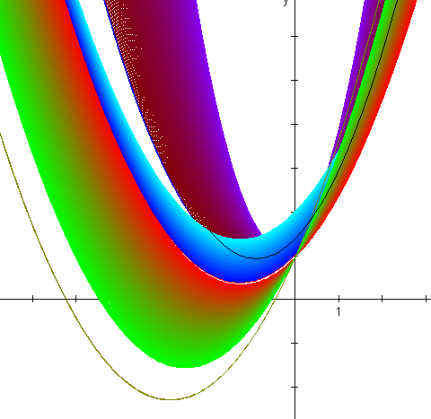
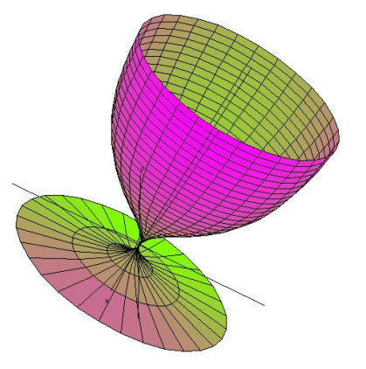
Mathematik ist...
schön
spannend
klar verständlich
eigenständig
kreativ
vielfältig

Slide 4
Mathematik verstehen
ist eine schöne Erfahrung
ist nicht immer einfach, aber lohnend
wird zur geistigen Fähigkeit
ist frei von Nachplappern und „zum Munde reden“
was wahr und richtig ist, sagt nicht die Autorität, sondern die im Studium wachsende eigene Kompetenz
Mathematik ist frei!

Slide 5
Mathematik Lehren
ist eine schöne Aufgabe
ist wahrhaft „befähigend“
erfordert Souveränität
damit man die Lernenden versteht
damit man den Lehrstoff versteht
damit man Lehren und Lernen weiterentwickeln kann
...darum wollen Sie studieren!

Slide 6
Studienorganisation BA LBS
5 CP pro Modul
i.d.R 4 SWS
2
2. bis 5. Sem nacheinander
Konzepte:
Geschichte
Computer
Geometrie
Kurven
Lin.Algebra
Kryptografie
Analysis 1
Analysis 2
Entweder 4. oder 6. Sem.
Grundfragen
Mathematik-Didaktik
Konzepte:
Geschichte
Computer
Didaktik I B
WS
Didaktik I A
SS
SS
WS
SS

Slide 7
Studienorganisation M.Ed.LBS
5 CP pro Modul
i.d.R 4 SWS
1. oder 3. im Wechsel
Mathematik
Überblick
Analysis 3
Stochastik
Moderne M.
Fraktale
K-Graphen-T
Didaktik II A
Didaktik I B
SS
WS
Angewandte
Mathematik-Didaktik
Numerik
Informatik
Numerik
Informatik
1. oder 3.
1. oder 3.
SS
WS

Slide 8
Werkzeuge für Mathematik
Karopapier,Buntstifte, Geodreieck, Zirkel
CAS-Taschenrechner TI Nspire CAS (farbig)
70 € incl. PC-Software, Sammelbestellung
GeoGebra (frei)
Einige von der Leuphana lizensierte Programme (später CD)
Bücher (Es wird nicht nach Büchern gelehrt!!!!!!)
Ein Rundumbuch für Leuphanasemester: meins ☺
Ein Rundumbuch für alle Themen: Arens , Hettlich et al. Mathematik
oder auch Arens , Busam Grundwissen Mathematik
Bibliothek nutzen, Elektronische Bücher über VPN nutzen

Slide 9
Informationen Mathematik LBS
http://www.mathematik-verstehen.de
Dort auch Übersichtspläne Prüfungsanforderungen und andere Hilfen
Dort auch stets Fachliches und Übungen
Mathewerkstatt Haftendorn Mo 14.15-15.45 WS13/14
Sekretariat Institut Mathematik 12. 211
www.leuphana.de/mystudy
Zuständig im WS 13/14 Michael Liebendörfer Liebendoerfer@uni.leuphana.de
Weiter: Prof Dr. Reinhard Hochmuth Hochmuth@uni.leuphana.de
...und nun fragen Sie!

